Slide 1
VẺ
ĐẸP
QUANH
EM

Slide 2
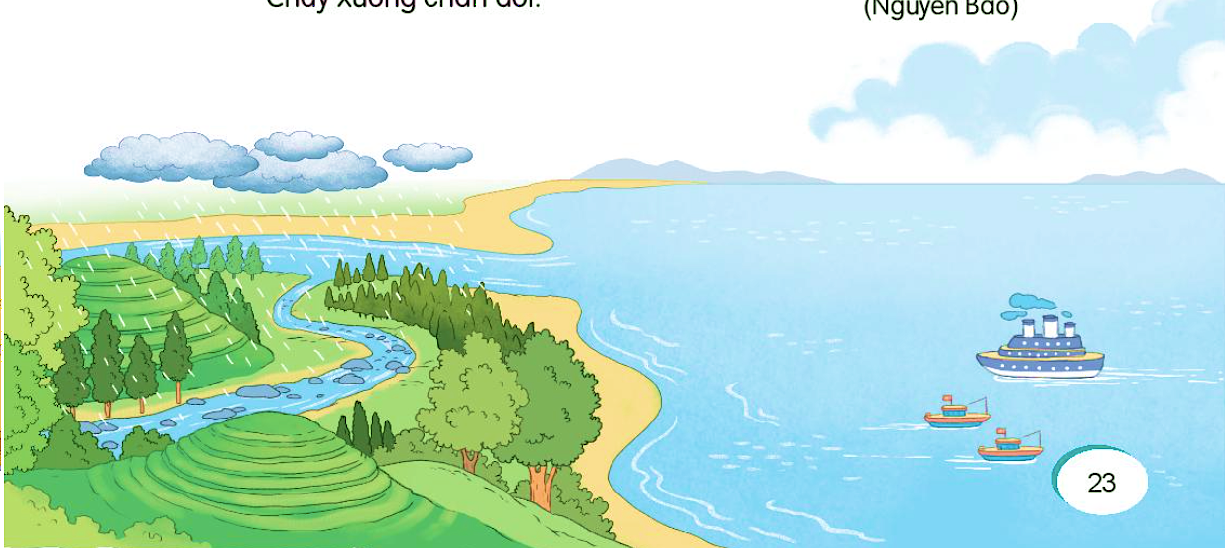
BÀI 5
GIỌT NƯỚC VÀ BIỂN LỚN
BÀI 5
Theo em, nước mưa rơi xuống sẽ đi đâu?

Slide 3
ĐỌC
Giọt nước và biển lớn
Tí ta tí tách
Từng giọt
Từng giọt
Mưa rơi
Rơi rơi.
Góp lại bao ngày
Thành dòng suối nhỏ
Lượn trên bãi cỏ
Chảy xuống chân đồi.
Suối gặp bạn rồi
Góp thành sông lớn
Sông đi ra biển
Biển thành mênh mông.
Biển ơi, có biết
Biển lớn vô cùng
Từng giọt nước trong
Làm nên biển đấy!
(Nguyễn Bao)

Slide 4
ĐỌC
Giọt nước và biển lớn
Tí ta tí tách
Từng giọt
Từng giọt
Mưa rơi
Rơi rơi.
Góp lại bao ngày
Thành dòng suối nhỏ
Lượn trên bãi cỏ
Chảy xuống chân đồi.
Suối gặp bạn rồi
Góp thành sông lớn
Sông đi ra biển
Biển thành mênh mông.
Biển ơi, có biết
Biển lớn vô cùng
Từng giọt nước trong
Làm nên biển đấy!
(Nguyễn Bao)

Slide 5
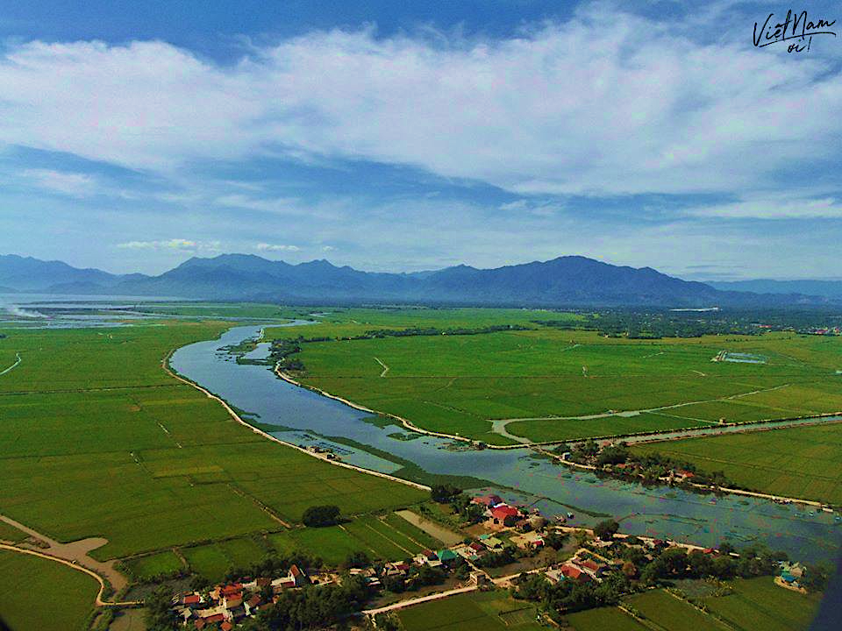
ĐỌC
Từ ngữ
lượn
: uốn theo đường vòng.

Slide 6
ĐỌC
Ngắt nghỉ đoạn thơ
Tí ta tí tách
Từng giọt
Từng giọt
Mưa rơi
Rơi rơi.

Slide 7
ĐỌC
Giọt nước và biển lớn
Tí ta tí tách
Từng giọt
Từng giọt
Mưa rơi
Rơi rơi.
Góp lại bao ngày
Thành dòng suối nhỏ
Lượn trên bãi cỏ
Chảy xuống chân đồi.
Suối gặp bạn rồi
Góp thành sông lớn
Sông đi ra biển
Biển thành mênh mông.
Biển ơi, có biết
Biển lớn vô cùng
Từng giọt nước trong
Làm nên biển đấy!
(Nguyễn Bao)

Slide 8
TRẢ LỜI CÂU HỎI
1. Kể tên các sự vật được nhắc đến trong bài thơ.
→ Giọt nước mưa, dòng suối, bãi cỏ, đồi, sông, biển…
2. Những gì góp phần tạo nên dòng suối nhỏ?
→ Những giọt mưa góp lại bao ngày tạo nên dòng suối nhỏ.
3. Những dòng sông từ đâu mà có?
→ Những dòng suối nhỏ góp thành sông.

Slide 9
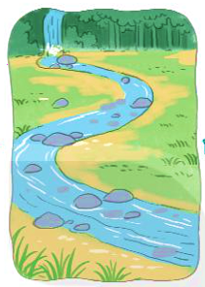
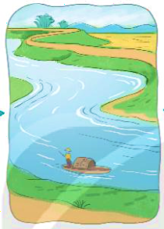
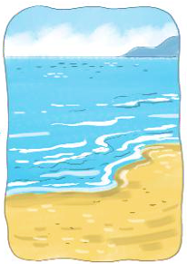
4. Nói về hành trình giọt nước đi ra biển.
Nhiều giọt mưa góp thành suối.
Nhiều dòng suối góp thành sông.
Nhiều dòng sông ra biển lớn.

Slide 10
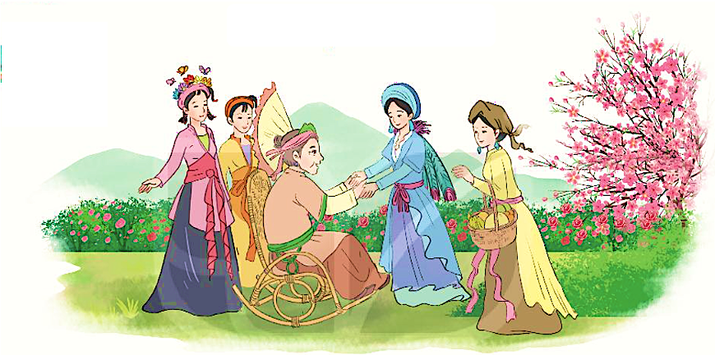
LUYỆN TẬP
1. Mỗi từ dưới đây tả sự vật nào trong bài thơ?
nhỏ
lớn
mênh
mông
suối
sông
biển

Slide 11
2. Đóng vai biển, em hãy nói lời cảm ơn giọt nước.
Cảm ơn cậu nhé!....

Slide 12
LUYỆN ĐỌC LẠI
Giọt nước và biển lớn
Tí ta tí tách
Từng giọt
Từng giọt
Mưa rơi
Rơi rơi.
Góp lại bao ngày
Thành dòng suối nhỏ
Lượn trên bãi cỏ
Chảy xuống chân đồi.
Suối gặp bạn rồi
Góp thành sông lớn
Sông đi ra biển
Biển thành mênh mông.
Biển ơi, có biết
Biển lớn vô cùng
Từng giọt nước trong
Làm nên biển đấy!
(Nguyễn Bao)

Slide 13
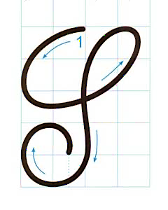
Viết
Viết chữ hoa S

Slide 14
Viết chữ hoa S

Slide 15
Viết chữ hoa S

Slide 16
Viết ứng dụng
Suối chảy róc rách q ua khe đá.

Slide 17
Viết ứng dụng
Suối chảy róc rách q ua khe đá.
a. Chữ cái nào được viết hoa?
b. Khoảng cách giữa các chữ ghi tiếng như thế nào?
c. Những chữ cái nào cao 2.5 li ?
→ Chữ S.
→ Khoảng cách giữa các chữ ghi tiếng là 1 con chữ o.
→ Chữ S, h, k, y.

Slide 18
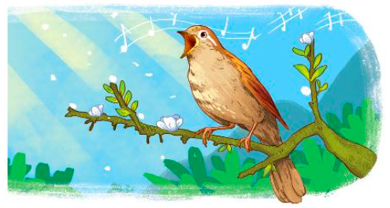
Viết
Luyện viết vở

Slide 19
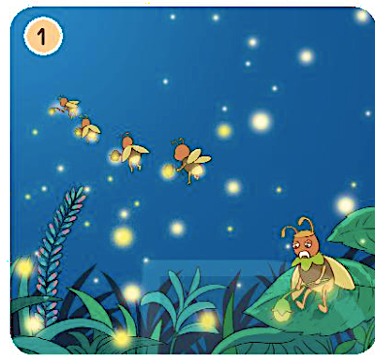
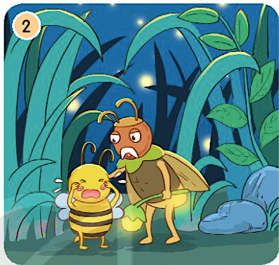
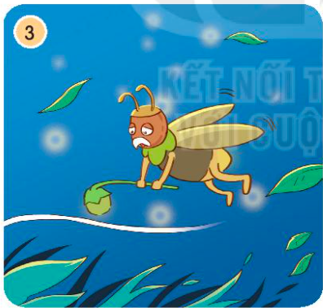
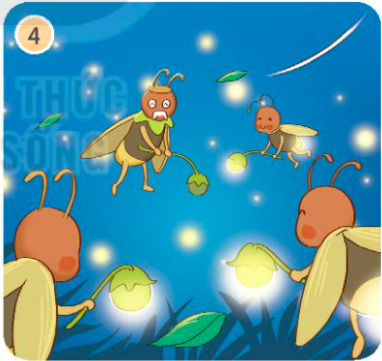
Nói và nghe
Chiếc đèn lồng

Slide 20
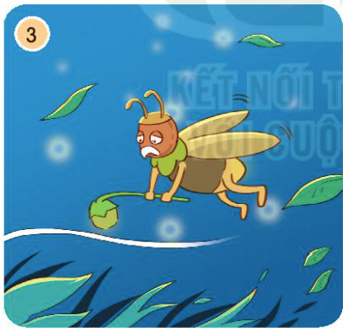
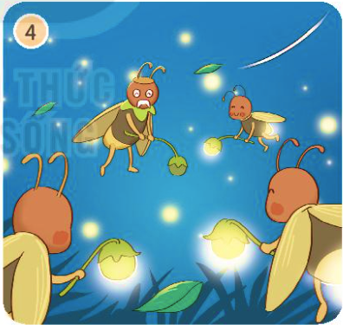
Bác đom đóm già nghĩ gì khi nhìn bầy đom đóm nhỏ rước đèn lồng?
Bác đom đóm làm gì khi nghe tiếng khóc của ong non?
Chuyện gì xảy ra với bác đom đóm sau khi đưa ong non về nhà?
Điều gì khiến bác đom đóm cảm động?

Slide 21
Kể lại từng đoạn của câu chuyện
Bác đom đóm già nghĩ gì khi nhìn bầy đom đóm nhỏ rước đèn lồng?

Slide 22
Bác đom đóm làm gì khi nghe tiếng khóc của ong non?

Slide 23
Chuyện gì xảy ra với bác đom đóm sau khi đưa ong non về nhà?

Slide 24
Điều gì khiến bác đom đóm cảm động?

Slide 25
Kể cho người thân về bác đom đóm già trong câu chuyện Chiếc đèn lồng.

